Slide 1
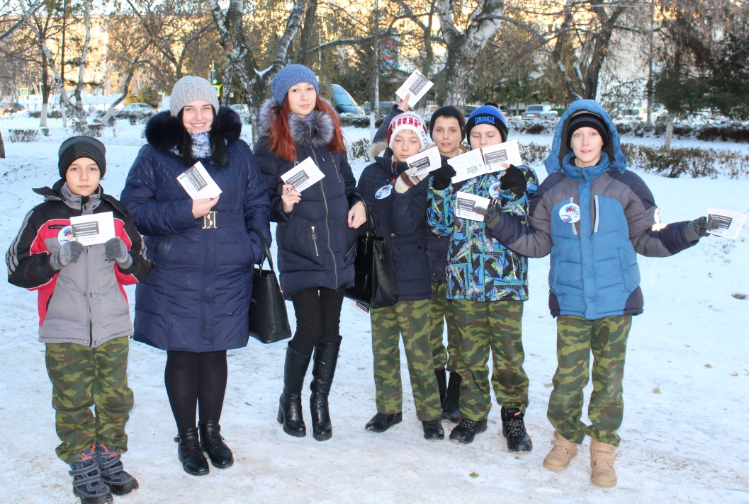
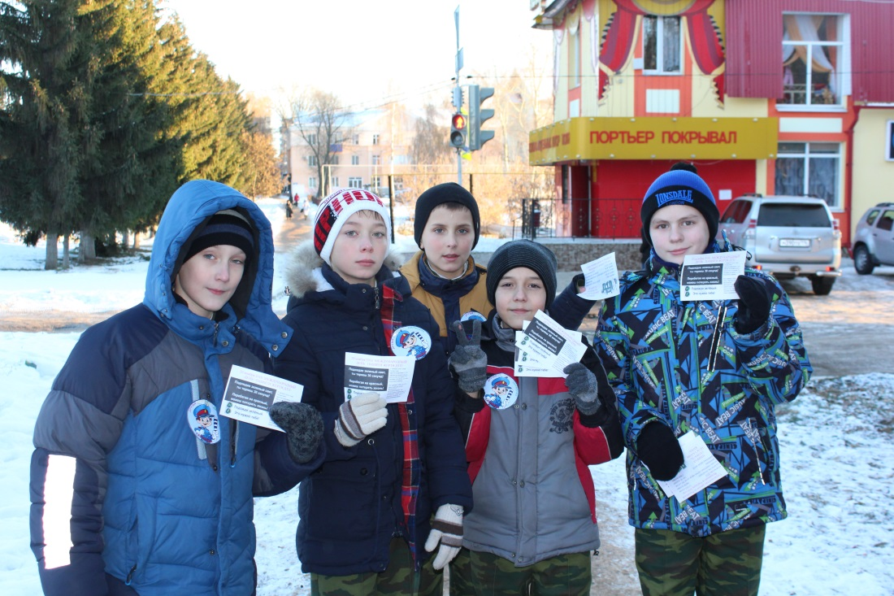
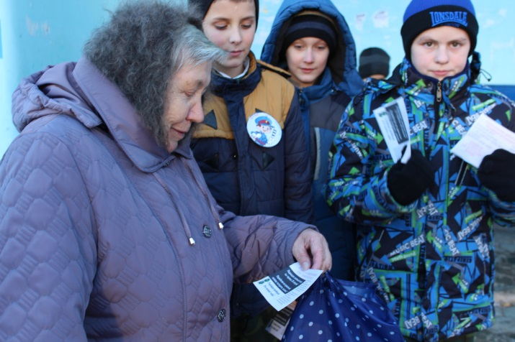
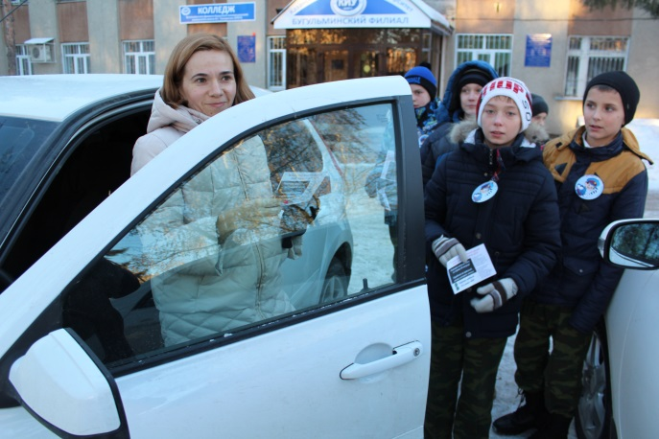
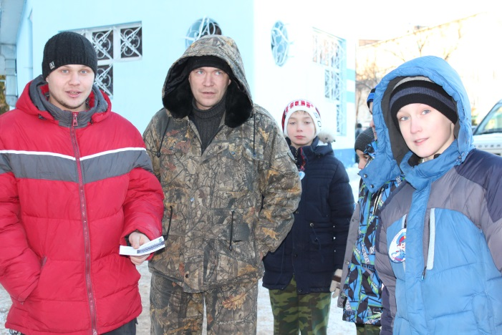
Международный день памяти жертв ДТП
19 ноября ЮИДовцы распространили в микрорайоне школы флаеры «Соблюдай правила дорожного движения!», посвящённые Дню памяти жертв ДТП со статистическими данными по Российской Федерации и Республике Татарстан о ДТП за 9 месяцев 2016 года.

